Slide 1

Le baccalauréat européen • S7
Informations valables en 2023 :
d'après https://www.eursc.eu/en/European-Schools/European-Baccalaureate
S7- Séance #1 – 23 Septembre 2022
Equipe d’Orientation

Slide 2
LIEN pour le Bacc éuropeen + HANBOOK Edition 2024
https://www.eeb1.com/en/pedagogical-information/european-baccalaureate/
https://www.eursc.eu/Documents/BAC_Handbook-en.pdf
https://www.eursc.eu/Documents/BAC_Handbook-fr.pdf
https://www.eursc.eu/Documents/BAC_Handbook-de.pdf
S7- Séance #1 – 23 Septembre 2022

Slide 3

Guide du Baccalauréat Européen
Sur le site eursc.eu
https://www.eursc.eu/Documents/BAC_Handbook-fr.pdf
Formulaire
Notes C , E, O : scenarios?
Note C?
Choix d’examens : E, O
S7- Séance #1 – 23 Septembre 2022
Equipe d’Orientation

Slide 4
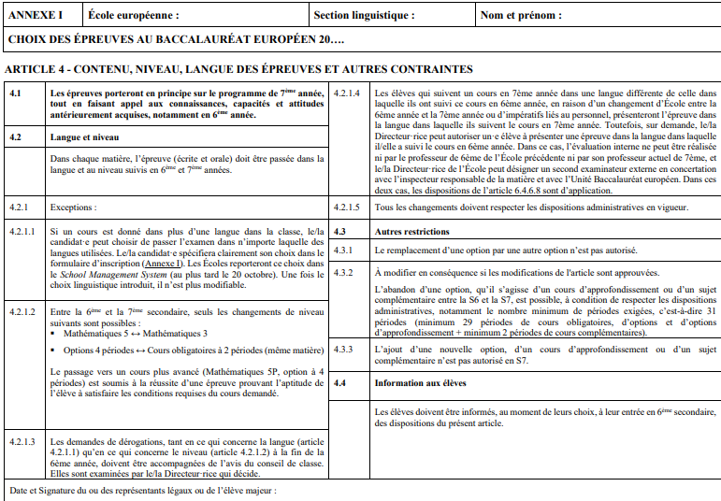
Régles et dispositifs
v

Slide 5
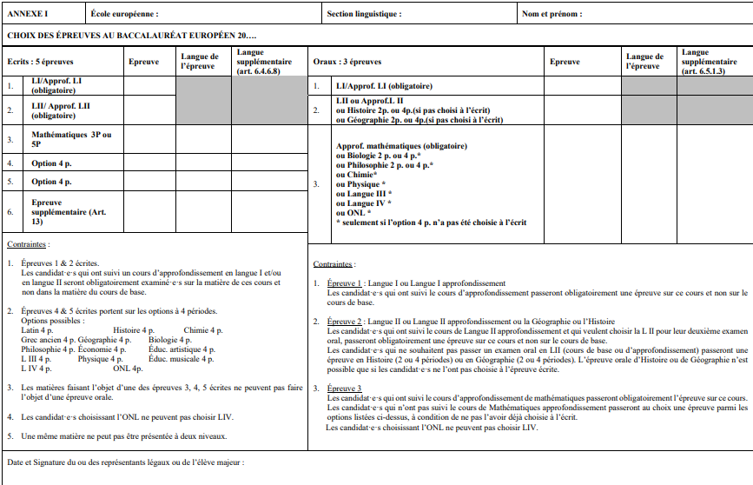
Formulaire à remplir : Date LIMITE 6 OCTOBRE

Slide 6
EPREUVE SUPPLEMENTAIRE
Dans des cas particuliers, les élèves de dernière année des Écoles européennes peuvent s’inscrire à une épreuve supplémentaire du Baccalauréat européen portant sur une matière à option, qu’ils aient suivi ou non le cours portant sur la matière en question dans l’École.
SAUF ART ET MUSIQUE : Conditions particulières (Article 13 page 41 de 2015-05-D-12-fr-32)
EPREUVE SUPPLEMENTAIRE = EPREUVE ECRITE
DEMANDE A INTRODUIRE avant le 7 octobre
S7- Séance #1 – 23 Septembre 2022

Slide 7

Guide du Baccalauréat Européen
O
C : Note préliminaire
E : Examen Ecrit au mois de JUIN (Bac)
O : Examen Oral au mois de JUIN
C
E
S7- Séance #1 – 23 Septembre 2022
Equipe d’Orientation

Slide 8
Proportion des différentes composantes
Note préliminaire moyenne C : 50% du résultat final
Note E, moyenne des épreuves écrites : 35% du résultat final
Note O, moyenne des épreuves orales : 15% du résultat final
S7- Séance #1 – 23 Septembre 2022
Equipe d’Orientation

Slide 9
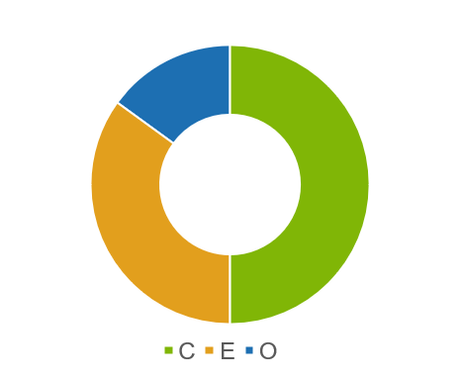
Proportion des différentes composantes
Résultat final = 0,50 C + 0,35 E + 0,15 O
Scenarios possibles :
Note finale d’une matière :
(C x 0,5 + E x 0,35 + O x 0,15)
O 15 %
Exemple :
L I ou L I Appro
L II ou L II Appro
E 35 %
C 50 %
S7- Séance #1 – 23 Septembre 2022
Equipe d’Orientation

Slide 10
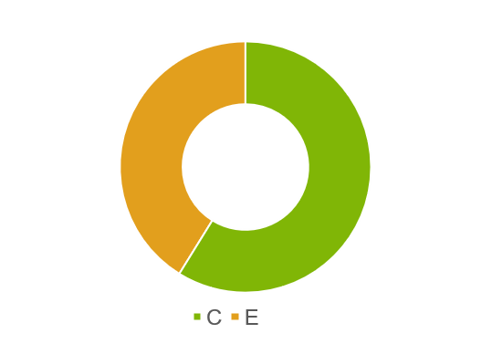
Proportion des différentes composantes
Scenarios possibles :
Note finale d’une matière :
(C x 0,5 + E x 0,35) / 0,85
E 41 %
C 59 %
Exemple :
Option 4 P
S7- Séance #1 – 23 Septembre 2022
Equipe d’Orientation

Slide 11
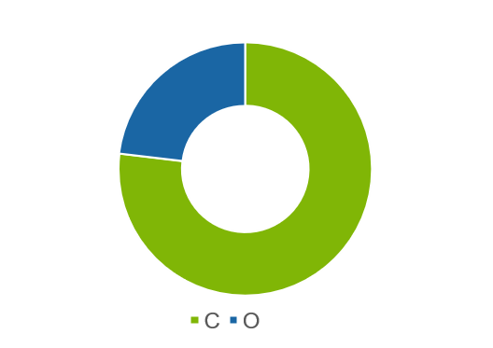
Proportion des différentes composantes
Scenarios possibles :
Note finale d’une matière :
(C x 0,5 + O x 0,15) / 0,65
O 23 %
C 77 %
Exemple :
Option 4 P ou Matière 2 P ou Math Appro
S7- Séance #1 – 23 Septembre 2022
Equipe d’Orientation

Slide 12
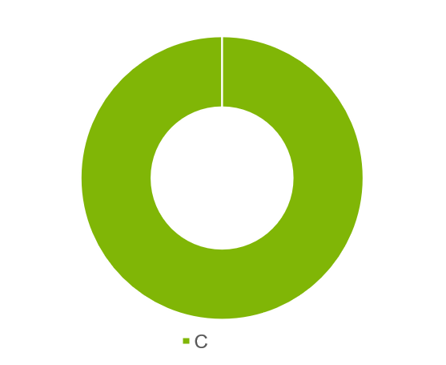
Proportion des différentes composantes
Scenarios possibles :
Note finale d’une matière :
C
Sans oral / ni écrit
C 100 %
S7- Séance #1 – 23 Septembre 2022
Equipe d’Orientation

Slide 13
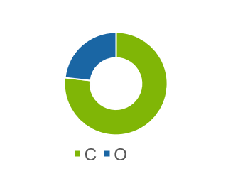
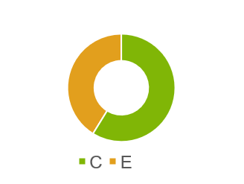
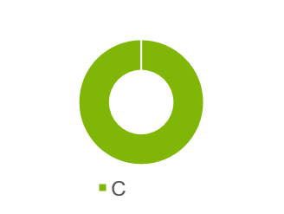

Proportion des différentes composantes
QUATRE Scenarios possibles :
Note finale d’une matière :
(C x 0,5 + E x 0,35 + O x 0,15)
(C x 0,5 + E x 0,35) / 0,85
(C x 0,5 + O x 0,15) / 0,65
C

Slide 14
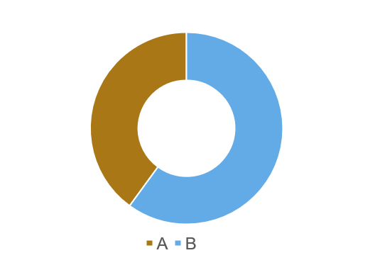
La note préliminaire (C, 50%)
Résultante de deux éléments:
Notes de classe (notes A) : 20 points sur 50 dans le calcul de la note préliminaire
Notes des épreuves partielles (notes B) : 30 points sur 50 dans le calcul de la note préliminaire.
A 20 %
B 30 %
C
S7- Séance #1 – 23 Septembre 2022
Equipe d’Orientation

Slide 15
Les notes de classe (A, 20%)
Doivent refléter les performances des candidats dans leur travail en classe.
La note de classe sera la moyenne des 2 notes A de chaque semestre (sauf morale/religion).
S7- Séance #1 – 23 Septembre 2022
Equipe d’Orientation

Slide 16
B, 30%
Les notes des épreuves partielles (courtes et longues): Harmonisées au sein de l’école
Série d’épreuves **COURTES** 2 Périodes
Décembre 2022 et Avril/Mai 2023
Une épreuve par semestre pour Philo2 et maths appro et les cours complémentaires
2 épreuves (durée : 1 période) par semestre lors des cours pour bio2, géo2, his2 →
UNE EPREUVE HARMONISEE (Durée : 2 périodes)
Tests organisés en fin de séquences pour l’éducation physique
S7- Séance #1 – 23 Septembre 2022
Equipe d’Orientation

Slide 17
Les notes des épreuves partielles (B, 30%) : Harmonisées au sein de l’école
PREBAC -ECRIT (JANVIER) Série d’épreuves **LONGUES** regroupées
Langue I,
Langue II,
Mathématiques (3 & 5 périodes),
Toutes les options (4 périodes),
Langue I approfondissement,
et
Langue II, approfondissement.
S7- Séance #1 – 23 Septembre 2022
Equipe d’Orientation

Slide 18
Épreuves finales écrites (E, 35%) Harmonisées au sein de TOUTES les écoles Européennes
5 Epreuves écrites :
Langue I ou Langue I approfondissement
2. Langue II ou Langue II approfondissement
Attention : LI Appro et L II Appro priment sur LI et LII
→ Examen ECRIT sera : Langue Appro
S7- Séance #1 – 23 Septembre 2022
Equipe d’Orientation

Slide 19
Épreuves finales écrites (E, 35%) Harmonisées au sein de TOUTES les écoles Européennes
5 Epreuves écrites :
3. Mathématiques 5 périodes ou 3 périodes
4. Option 4 périodes
5. Option 4 périodes
DUREE des épreuves (en Annexe)
4h pour LI, LII, maths 5p, 5h pour arts,
3h autres sauf Philo 4 ( 3 h au Prebac et 4 h au bac)
Double correction (Enseignant + Examinateur)
S7- Séance #1 – 23 Septembre 2022
Equipe d’Orientation

Slide 20
Épreuves finales orales (O, 15%)
3 épreuves orales.
Deux examinateurs dont l’enseignant
20 min préparation / 20 min épreuve orale
O1 | O2 | O3
Langue I ou Langue I Appro | Langue II Langue II Appro HIST (2P ou 4P) Géo (2P ou 4P) | Maths Appro Philo (2P ou 4P) Langue III Langue IV ONL Bio (2 ou 4) Chimie Physique
S7- Séance #1 – 23 Septembre 2022
Equipe d’Orientation

Slide 21

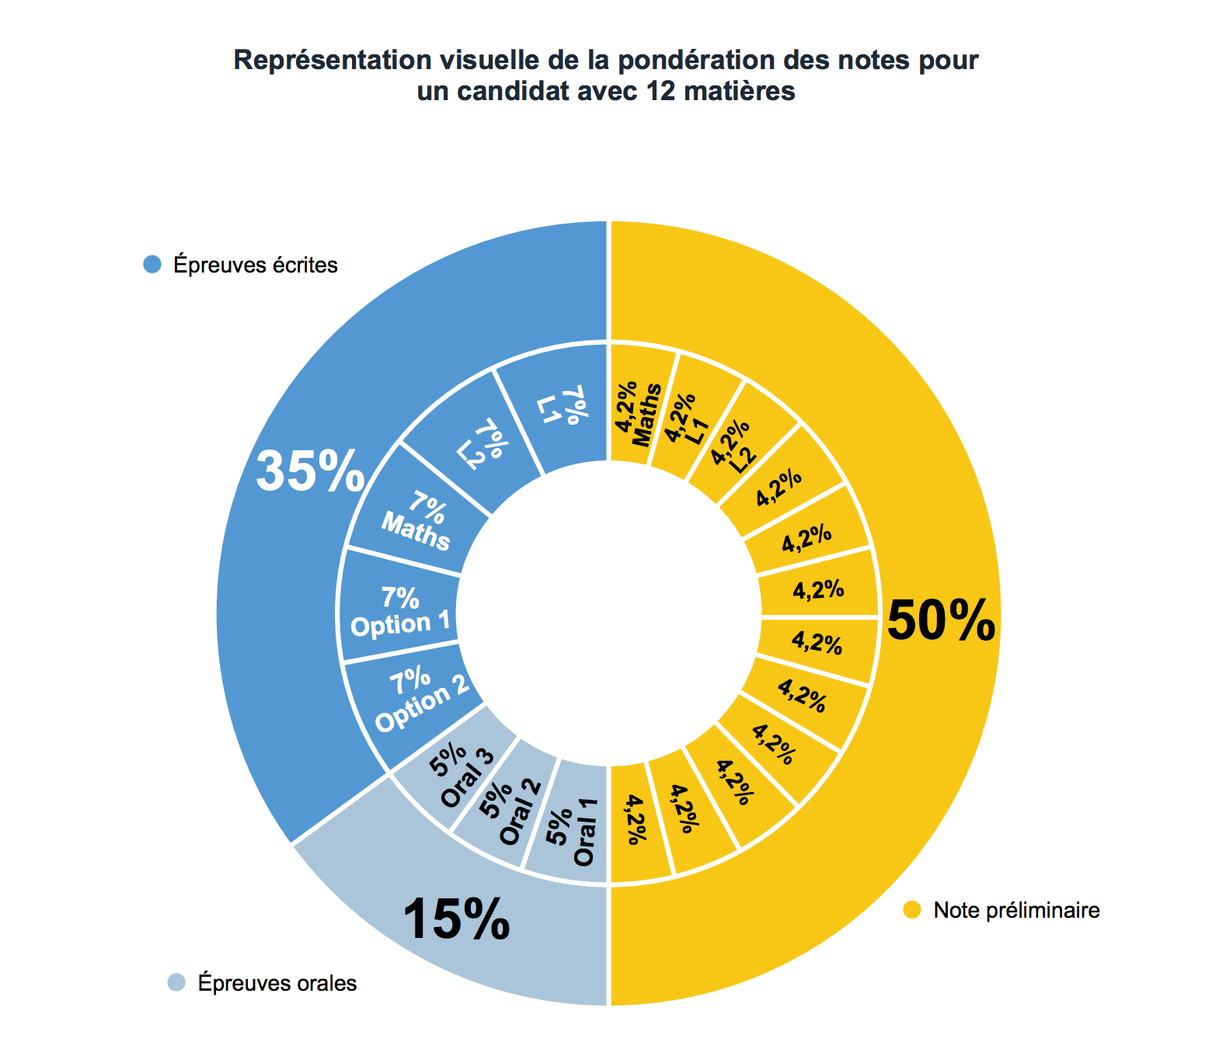
Pondération des épreuves
S7- Séance #1 – 23 Septembre 2022
Equipe d’Orientation

Slide 22
Pondération des épreuves
11 Matières
10 Matières
4,5 %
5 %
50 %
50 %
S7- Séance #1 – 23 Septembre 2022
Equipe d’Orientation

Slide 23
CALCUL DE NOTE PRELIMENAIRE
(avant les épreuves de Bac – Mai 2023)
Note préliminaire pour une matière sujette d’un examen écrit ou oral (Bio ou Chi) :
20% Note A (1er S) + 20% Note A (2e S) + 60 % Note B (1er S)
= 0,2 * A (1er)+ 0,2 * A (2e) +0,6 * B (1er)
Note préliminaire pour une matière NON SUJETTE d’un examen écrit ou oral (EP)
20% Note A (1er S) + 20% Note A (2e S) + 30 % Note B (1er S)+ + 30 % Note B (2er S)
= 0,2 * A (1er)+ 0,2 * A (2e) +0,3 * B (1er) + 0,3 * B (2er)

Slide 24
En Bref :
C
A
Tests A et travail en classe : Contrôle continu
20 %
B
Epreuves courtes (Décembre – Mai)
Mai – Juin
5 Examens écrits (LI / Appro, LII / Appro, Maths, Deux matières Option 4 p)
E
Epreuves Longues – Prebac (Janvier)
30 %
7 % par examen = TOTAL 35 %
O
  3 Examens oraux (LI / Appro, ….
  5 % par examen = TOTAL 15 %
DATE LIMITE
  7 OCTOBRE 2022
S7- Séance #1 – 23 Septembre 2022
Equipe d’Orientation
NOTE A | NOTE B | NOTE
Test A Et Travail en classe…. | 2 EPREUVES COURTES (Décembre et Mai) EPREUVES LONGUES (Prebac) JANVIER | Maths Appro Philo (2 ou 4) Langue III Langue IV ONL Bio (2 ou 4) Chimie Physique

Slide 25
Annexe
Matière (Nombre de Périodes) | Durée de l’épreuve
LI (4 P) | 4 H
LII (3 P) | 3H
Math (5 P) | 4 H (dont 1 H sans calculatrice)
Math (3 P) | 3 H (dont 1 H sans calculatrice)
Math Appro (3 P) | 1^{ière} épreuve : 2 P (dont 1 période minimum sans Calc. 2^{ième} épreuve : 2 P (dont 1 période minimum avec Calc.
Histoire L II (2 P) | 1 épreuve à 2 P / 2 épreuves à 1 P
Géographie L II (2 P) | 1 épreuve à 2 P / 2 épreuves à 1 P
Biologie L I (2 P) | 1 épreuve à 2 P / 2 épreuves à 1 P
Philosophie (2 P) | 2 P (90 min)
Appro L I (3 P) | 4 H
Appro L II (3 P) | 4 H
L III (4 P) | 3 H
L IV ou ONL (4 P) | 3 H
Latin (4 P) | 3 H
Grec Ancien | 3 H
Histoire L II (4 P) | 3 H
Géographie L II (4 P) | 3 H
Biologie L I (4 P) | 3 H
Philosophie (4 P) | 4 H (3 H au prébac)
Physique (4 P) | 3 H
Chimie (4 P) | 3 H
Economie L II (4 P) | 3 H
ART (4 P) | 5 H
Musique (4 P) | 3 H
Autre Matière | 3 H
S7- Séance #1 – 13 Septembre 2021

Slide 26
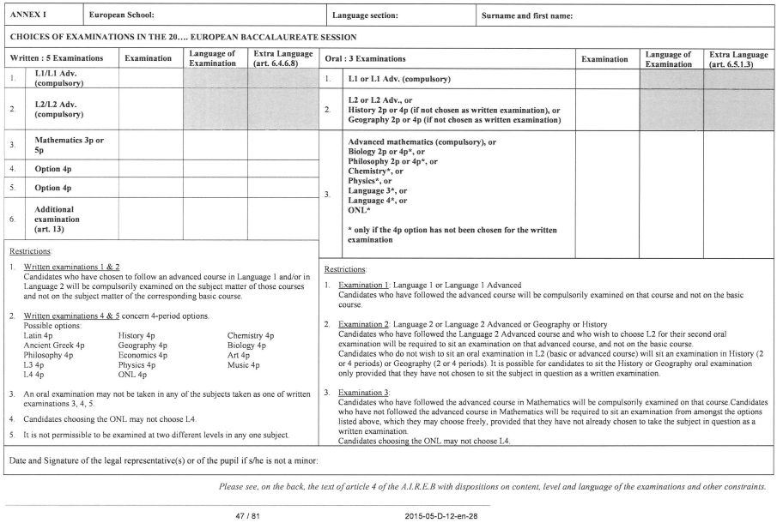
Formulaire à remplir : Date LIMITE 6 OCTOBRE
v
v
Envoyé par Madame Lovens:
08/09-23

Slide 27
Registration for payment
DOSSIERS UNIVERSITAIRES
UCAS
PARCOURSUP
NL applications
https://forms.office.com/Pages/ResponsePage.aspx?id=aeA505McU0OzBwsicDW6Qtr5dB9aK0tIp7HHlEGcxchURE82UVlYNFlXTDhQNUJIVjE4U1U2Q0hFUi4u

Slide 28
Merci pour votre attention
Des questions?
S7- Séance #1 – 23 Septembre 2022

